Slide 1
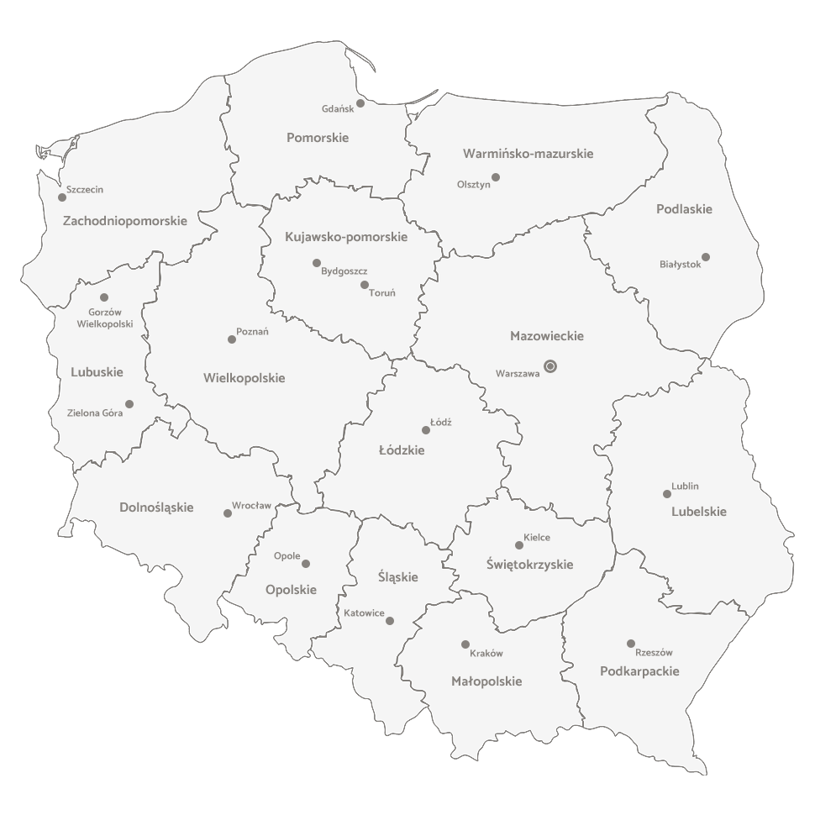
USTRÓJ SAMORZĄDU TERYTORIALNEGO
DR KARINA PILARZ

Slide 2
SAMORZĄD TERYTORIALNY
„samorząd” -> niem. Selbstverwaltung (selbst – samodzielny, verwaltung – zarząd)
w doktrynie po raz pierwszy pojawiło się za sprawą J. A. Schlettweina – użył go w pracy z 1799 r. w odniesieniu do gospodarki państwowej, przeciwstawiając je merkantylistycznej formie gospodarowania; w tym samym czasie pojawiło się także pojęcie pouvoir municipial, które podkreślało samodzielność gmin wobec państwa
S. Fundowicz, Decentralizacja administracji publicznej w Polsce, Lublin 2005, s. 93
obecnie pojęcie samorządu terytorialnego jest powszechnie znane i używane, zarówno w doktrynie, jak i w prawodawstwie;
mimo to nie została sformułowana jedna, stosowana przez wszystkich definicja, co przyczynia się do wielości i niejednolitości funkcjonujących określeń

Slide 3
TEORIE SAMORZĄDU W DOKTRYNIE PRAWA
TEORIA NATURALISTYCZNA
całkowita niezależność samorządu od państwa;
TEORIA PAŃSTWOWA
państwo wykonuje władzę przez swoje organy, ale część władzy może niejako odstąpić korporacjom samorządowym;
istotą samorządu w tej koncepcji jest zatem wykonywanie praw zwierzchnich, przekazanych korporacjom przez państwo, co czynią poprzez wybrane przez siebie organy
gmina jako instytucja równa państwu, stanowiącego federację gmin, z których to gmin państwo mogło wywodzić swoje prawa
UJĘCIE POLITYCZNE
samorząd ogranicza się do samorządności personalnej i jest traktowany jako honorowy udział osób fizycznych w wykonywaniu zadań państwa
J. Jendrośka, Teorie samorządu terytorialnego, [w:] J. Boć (red.), Prawo administracyjne, Wrocław 2010, s. 182-183.
B. Dolnicki, Samorząd terytorialny, Warszawa 2016, s. 22.

Slide 4
J. Panejko
podkreślał, że istotą samorządu jest niezależność od władz centralnych, zaś samodzielność stanowi istotę decentralizacji;
samorząd definiował jako „opartą na przepisach ustawy zdecentralizowaną administrację państwową, wykonywaną przez lokalne organy, niepodległe hierarchicznie innym organom i samodzielne w granicach ustawy i ogólnego porządku prawnego”.
J. Panejko, Geneza i podstawy samorządu europejskiego, Warszawa 1990, s. 96-97.
T. Bigo
definiował samorząd jako „decentralizację administracji publicznej, której samodzielnemi podmiotami są korporacje, powołane do tego przez ustawę”;
za element indywidualizujący samorząd i wyodrębniający go ze struktury administracyjnej uważał osobowość prawną jednostek samorządowych;
korporacyjność osób prawnych, czyli podmiotów administracji, uznawał za istotną cechę samorządu, nie uważał z kolei za ważną cechę zdolności majątkowej, choć przyznawał, że z reguły jest ona atrybutem związków samorządowych;
odrzucał koncepcję prawa do imperium podmiotów samorządowych, co argumentował faktem braku w ustawodawstwie normy, na podstawie której takie prawo można skonstruować;
jego zdaniem podmioty samorządu nie panują nad nikim, są jedynie podmiotem praw, które realizowane są przy pomocy swoistych sankcji – bezpośredniego przymusu.
T. Bigo, Związki publiczno-prawne w świetle ustawodawstwa polskiego, Warszawa 1990, s. 141-142, 151-153.

Slide 5
SŁOWNIK JĘZYKA POLSKIEGO
SAMORZĄD
samodzielne i niezależne wykonywanie pewnych funkcji o charakterze administracyjnym przez grupę osób wybranych przez jakąś społeczność;
grupa osób sprawujących takie funkcje
SAMORZĄDNY
samodzielnie kierujący swą działalnością

Slide 6
DECENTRALIZACJA
System organizacyjny administracji, w którym poszczególne podmioty administrujące posiadają określone w sposób precyzyjny kompetencje, ustalane lub przekazywane w drodze ustawowej z poziomu wyższych organów oraz realizowane w samodzielny sposób, podlegając w tym zakresie wyłącznie nadzorowi weryfikacyjnemu. Specyfika nadzoru weryfikacyjnego polega natomiast na fakcie, że jest on sprawowany z punktu widzenia tylko jednego kryterium, a mianowicie kryterium legalności (zgodności z prawem) .
J. Boć (red.), Prawo administracyjne, Wrocław 2010, s. 236-237.

Slide 7
DEFINICJA AUTORSKA
Samorząd terytorialny to wyraz zasady decentralizacji władzy publicznej, w ramach której korporacja terytorialna wykonuje zadania publiczne w imieniu własnym i na własną odpowiedzialność, poprzez wybrane przez siebie organy, posiadając w tym zakresie prawnie chronioną samodzielność i brak hierarchicznego podporządkowania, a podlegając jedynie nadzorowi weryfikacyjnemu z punktu widzenia legalności.

Slide 8
JEDNOSTKA SAMORZĄDU TERYTORIALNEGO (JST)
podobnie jak samorząd terytorialny, funkcjonuje zarówno w języku prawnym, jak i prawniczym;
sformułowanie to stosowane jest w aktach normatywnych (również w ustawie zasadniczej) oraz w doktrynie;
nie została sformułowana jego definicja legalna, co jest przyczyną niejasności terminologicznych oraz częstego synonimicznego stosowania sformułowań samorząd terytorialny oraz jednostka samorządu terytorialnego – nie tylko w doktrynie, ale również w ustawodawstwie;
P. Lisowski – samorząd terytorialny to samozarządzanie czy też samoadministrowanie terytorialne, natomiast jednostka samorządu terytorialnego to jednostka samozarządzająca (samoadministrująca) się terytorialnie.
P. Lisowski, Samorząd terytorialny a jednostka samorządu terytorialnego – rozważania semantyczne, [w:] J. Supernat (red.), Między tradycją a przyszłością w nauce prawa administracyjnego. Księga jubileuszowa dedykowana Profesorowi Janowi Bociowi, Wrocław 2009, s. 439-440; zob. wskazane przez Autora przykładowe nieścisłości w stosowaniu niniejszych pojęć w polskim prawodawstwie.
P. Lisowski, Relacje strukturalne w polskim samorządzie terytorialnym, Wrocław 2013, s. 207-208.

Slide 9
Ustrój samorządu terytorialnego w Polsce zorganizowano na trzech poziomach – istnieją trzy kategorie jednostek samorządowych – gmina, powiat oraz województwo;
P. Lisowski zaznacza jednak, że mimo braku jakichkolwiek wątpliwości odnośnie do tego, że gmina i powiat są JST, samorządowe ustawy ustrojowe nie określają ich tym mianem w sposób bezpośredni; kwalifikują je do tej kategorii jedynie w sposób pośredni, na przykład w przepisach dotyczących form współdziałania;
wyjątek stanowi ustawa samorządowa dotycząca samorządu regionalnego (województwa), która w art. 7 stanowi: „Ustrój województwa jako jednostki samorządu terytorialnego określa statut województwa uchwalony po uzgodnieniu z Prezesem Rady Ministrów” – tym samym kwalifikuje województwo expressis verbis jako jednostkę samorządu terytorialnego;
sytuacja braku bezpośredniego określenia gminy i powiatu jako JST nie powinna mieć miejsca, zwłaszcza biorąc pod uwagę fakt, że jednostka samorządu terytorialnego to pojęcie używane przez ustawodawcę konstytucyjnego, a z treści art. 164 wprost wynika, że gmina (i pozostałe, nienazwane podmioty samorządowe), traktowane są przez ustawę zasadniczą jako jednostki samorządu terytorialnego. Jak jednak zauważa P. Lisowski, również w Konstytucji RP nie uniknięto pewnych nieścisłości terminologiczno-pojęciowych. Mowa o art. 171, który w ust. 1 stanowi, że działalność samorządu terytorialnego podlega nadzorowi z punktu widzenia legalności, natomiast w art. 171 ust. 2 wyliczone zostają organy nadzoru na działalnością jednostek samorządu terytorialnego.

Slide 10
Państwo zawsze zostawi sobie pewien zakres władzy, która nigdy nie przejdzie całkowicie w ręce samorządu, jeśli, oczywiście, chce istnieć.
ADMINISTRACJA SAMORZĄDU TERYTORIALNEGO
KSZTAŁTOWANIE SAMORZĄDU W CZASIE ZABORÓW POD WPŁYWEM FRANCUSKIM I NIEMIECKIM;
PO ODZYSKANIU NIEPODLEGŁOŚCI PRZYJĘCIE ROZWIĄZAŃ WŁAŚCIWYCH DLA PAŃSTW ZABORCZYCH;
KONSTYTUCJA MARCOWA – UJEDNOLICONY, TRÓJSTOPNIOWY SYSTEM SAMORZĄDU TERYTORIALNEGO;
USTAWA Z DNIA 20 MARCA 1950 R. O TERENOWYCH ORGANACH JEDNOLITEJ WŁADZY PAŃSTWOWEJ – LIKWIDACJA SAMORZĄDU TERYTORIALNEGO – RADY NARODOWE;
PRZYWRÓCENIE SAMORZĄDU: 1990 – GMINY, 1998 – POWIAT I WOJEWÓDZTWO.

Slide 11
SAMODZIELNOŚĆ A AUTONOMIA
Władza gminna jako zdecentralizowana musi cieszyć się przymiotem samodzielności, skoro atrybutem decentralizacji jest samodzielność prawna. […] Samodzielność gminy jest samodzielnością prawną, a nie faktyczną […] nie jest bezwzględna ani absolutna […] jako podstawowy element samorządu terytorialnego – jest odniesiona do administracji rządowej, a nie do państwa. […] Należy tu wyraźnie odróżnić decentralizację od autonomii. Decentralizacja nie jest tożsama z autonomią. Stąd też prawna samodzielność gminy nie oznacza jej autonomii, bowiem gmina podlega państwu tworzonemu przez uprawnione organy państwowe.

Slide 12
W literaturze fachowej dotyczącej zagadnienia władzy lokalnej często pojawiają się równoległe terminy «samorząd» i «autonomia». […] Powszechnie pojęcie autonomii lokalnej rozumiane jest jednak jako stan względnej samodzielności gmin wobec władz państwowych. Autonomia ta zabezpieczona jest poprzez powiązanie z prawem państwowym. Gminy nie są zatem państwami w państwie, lecz samodzielnymi częściami ogólnego systemu. […] Prawo do autonomii lokalnej zabezpieczone jest «w ramach prawa», tzn. gwarantowane jest normami państwowymi. Istotą autonomii jest zatem swoista «wolność od wytycznych» wydawanych przez organy państwowe i scentralizowaną administrację państwową. […] Samodzielna gmina nie jest jednostką autonomiczną w znaczeniu, jakie nadaje się pojęciu «autonomia» w doktrynie prawa państwowego. Jest natomiast jednostką «samorządną». W ramach owej samorządności mieści się prawo do wydawania przepisów miejscowych, władztwo finansowe, osobowe (w znaczeniu samodzielnej polityki personalnej), organizacyjne oraz planowe. Ponadto samorządność musi być powiązana z odpowiedzialnością własną gminy za samodzielne wykonywane zadania. Samorząd zatem nie jest i nie może być organizacją autonomiczną”.

Slide 13
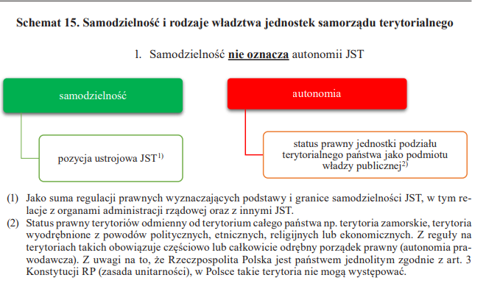

Slide 14


Slide 15
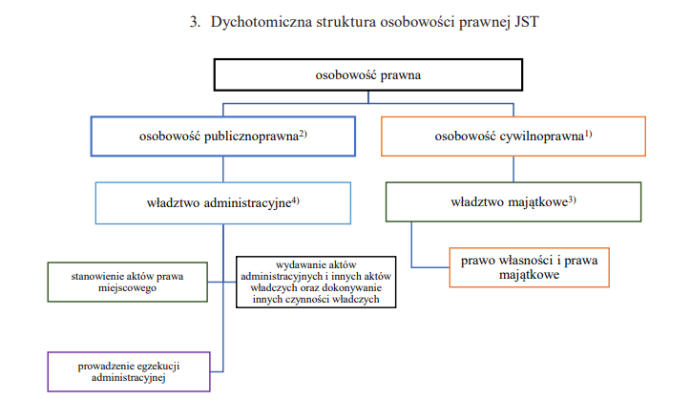

Slide 16
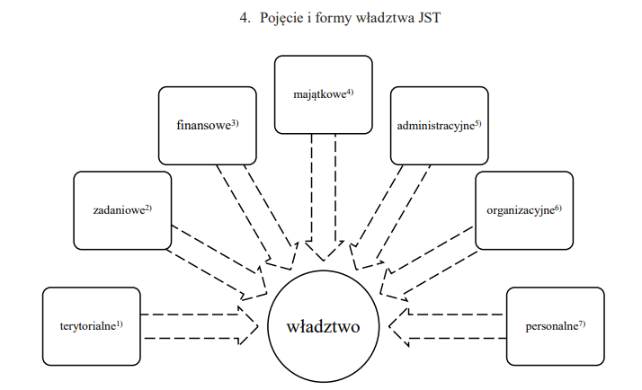

Slide 17
Normatywne wyznaczenie podstaw organizacji i funkcjonowania samorządu terytorialnego i jego jednostek
Konstytucja RP
Art. 87
Źródłami powszechnie obowiązującego prawa Rzeczypospolitej Polskiej są: Konstytucja, ustawy, ratyfikowane umowy międzynarodowe oraz rozporządzenia.
Źródłami powszechnie obowiązującego prawa Rzeczypospolitej Polskiej są na obszarze działania organów, które je ustanowiły, akty prawa miejscowego.
Art. 94
Organy samorządu terytorialnego oraz terenowe organy administracji rządowej, na podstawie i w granicach upoważnień zawartych w ustawie, ustanawiają akty prawa miejscowego obowiązujące na obszarze działania tych organów. Zasady i tryb wydawania aktów prawa miejscowego określa ustawa.

Slide 18
Źródła prawa międzynarodowego i europejskiego
Europejska Karta Samorządu Lokalnego, sporządzona w Strasburgu dnia 15 października 1985 r. (Dz. U. z 1994 r. Nr 124, poz. 607 ze sprost.), dalej EKSL
Europejska Karta Samorządu Regionalnego przyjęta na IV Sesji Kongresu Władz Lokalnych i Regionalnych w dniach 3-5 czerwca 1997 r. w Strasburgu (brak oficjalnego tekstu)
Traktat o funkcjonowaniu Unii Europejskiej, wersja skonsolidowana (Dz. Urz. UE z dnia 26 października 2012 r. C 326/01)
Rozporządzenie (WE) nr 1059/2003 Parlamentu Europejskiego i Rady z dnia 26 maja 2003 r. w sprawie ustalenia wspólnej klasyfikacji Jednostek Terytorialnych do Celów Statystycznych (NUTS) (Dz. Urz. UE L 154/1)
Europejska konwencja ramowa o współpracy transgranicznej między wspólnotami i władzami terytorialnymi, sporządzona w Madrycie dnia 21 maja 1980 r. (Dz. U. z 1993 r. Nr 61, poz. 287)

Slide 19
Przykłady wyroków, w których Trybunał Konstytucyjny orzekał o zgodności aktów prawnych z EKSL
Wyrok Trybunału Konstytucyjnego z dnia 21 października 2008 r., sygn. akt P 2/08 (OTK ZU 8A/2008, poz. 139)
Trybunał orzekł o niezgodności przepisu ustawy o komercjalizacji, restrukturyzacji i prywatyzacji przedsiębiorstwa państwowego „Polskie Koleje Państwowe” z art. 4 ust. 2 i 6 EKSL
Wyrok Trybunału Konstytucyjnego z dnia 23 października 2012 r., sygn. akt U 1/10 (OTK ZU 9A/2012, poz. 108)
Trybunał orzekł, że badane przepisy rozporządzenia Ministra Edukacji Narodowej w sprawie placówek doskonalenia nauczycieli są zgodne z art. 16 ust. 2 Konstytucji oraz art. 4 ust. 2 EKSL
Wyrok Trybunału Konstytucyjnego z dnia 4 marca 2014 r., sygn. akt K 13/11 (OTK ZU3A/2014, poz. 28)
Trybunał orzekł, że badane przepisy ustawy o dochodach jednostek samorządu terytorialnego w zakresie, w jakim nie gwarantują województwom zachowania istotnej części dochodów własnych dla realizacji zadań własnych nie są niezgodne z art. 9 ust. 5 EKSL

Slide 20
2. Źródła prawa krajowego
Konstytucja Rzeczypospolitej Polskiej z dnia 2 kwietnia 1997 r. (Dz. U. Nr 78, poz. 483 z późn. zm.)
ustawa z dnia 24 lipca 1998 r. o wprowadzeniu zasadniczego trójstopniowego podziału terytorialnego państwa (Dz. U. Nr 96, poz. 603 z późn. zm.)
ustawa z dnia 8 marca 1990 r. o samorządzie gminnym (Dz. U. z 2021 r., poz. 1372), dalej usg
ustawa z dnia 5 czerwca 1998 r. o samorządzie powiatowym (Dz. U. z 2020 r., poz. 920 z późn.zm.), dalej usp
ustawa z dnia 5 czerwca 1998 r. o samorządzie województwa (Dz. U. z 2020 r., poz. 1668 z późn. zm.), dalej usw
ustawa z dnia 15 marca 2002 r. o ustroju miasta stołecznego Warszawy (Dz. U. z 2018 r., poz. 1817)
ustawa z dnia 9 marca 2017 r. o związku metropolitalnym w województwie śląskim (Dz. U. z 2021 r., poz. 1277)
ustawa z dnia 28 lipca 2005 r. o lecznictwie uzdrowiskowym, uzdrowiskach i obszarach ochrony uzdrowiskowej oraz o gminach uzdrowiskowych (Dz. U. z 2021 r., poz. 1301)

Slide 21
PODSTAWY PRAWNE – KONSTYTUCJA RP
Art. 15. Konstytucji RP
1. Ustrój terytorialny Rzeczypospolitej Polskiej zapewnia decentralizację władzy publicznej.
2. Zasadniczy podział terytorialny państwa uwzględniający więzi społeczne, gospodarcze lub kulturowe i zapewniający jednostkom terytorialnym zdolność wykonywania zadań publicznych określa ustawa.

Slide 22
Gmina to jedyny związek, który posiada tak bardzo naturalny charakter, że powstaje samorzutnie tam, gdzie gromadzą się ludzie -> A. de Tocqueville „O demokracji w Ameryce”
Art. 163. Samorząd terytorialny wykonuje zadania publiczne nie zastrzeżone przez Konstytucję lub ustawy dla organów innych władz publicznych. -> DOMNIEMANIE KOMPETENCJI SAMORZĄDU
Art. 164. 1. Podstawową jednostką samorządu terytorialnego jest gmina.
2. Inne jednostki samorządu regionalnego albo lokalnego i regionalnego określa ustawa.
3. Gmina wykonuje wszystkie zadania samorządu terytorialnego nie zastrzeżone dla innych jednostek samorządu terytorialnego. -> DOMNIEMANIE KOMPETECJI GMINY

Slide 23
NADZÓR WERYFIKACYJNY
Art. 171. 1. Działalność samorządu terytorialnego podlega nadzorowi z punktu widzenia legalności.
2. Organami nadzoru nad działalnością jednostek samorządu terytorialnego są Prezes Rady Ministrów i wojewodowie, a w zakresie spraw finansowych regionalne izby obrachunkowe.
3. Sejm, na wniosek Prezesa Rady Ministrów, może rozwiązać organ stanowiący samorządu terytorialnego, jeżeli organ ten rażąco narusza Konstytucję lub ustawy. -> środek o charakterze nadzorczym !!!

Slide 24
ustawa z dnia 14 czerwca 1960 r. - Kodeks postępowania administracyjnego (Dz. U. z 2021 r., poz. 735 z późn. zm.)
ustawa z dnia 25 lipca 2002 r. - Prawo o ustroju sądów administracyjnych (Dz. U. z 2021 r., poz. 137)
ustawa z dnia 30 sierpnia 2002 r. - Prawo o postępowaniu przed sądami administracyjnymi (Dz. U. z 2019 r., poz. 2325 z późn. zm.)
ustawa z dnia 27 sierpnia 2009 r. o finansach publicznych (Dz. U. z 2021 r., poz. 305 z późn. zm.)
ustawa z dnia 12 stycznia 1991 r. o podatkach i opłatach lokalnych (Dz. U. z 2019 r., poz. 1170 z późn. zm.)
ustawa z dnia 15 listopada 1984 r., o podatku rolnym (Dz. U. z 2020 r., poz. 333)
ustawa z dnia 30 października 2002 r. o podatku leśnym (Dz. U. z 2019 r., poz. 888)
ustawa z dnia 29 września 1994 r. o rachunkowości (Dz. U. z 2021 r., poz. 217)
ustawa o odpowiedzialności za naruszenie dyscypliny finansów publicznych (Dz. U. z 2021 r., poz. 289)

Slide 25
ustawa z dnia 20 lipca 2000 r. o ogłaszaniu aktów normatywnych i niektórych innych aktów prawnych (Dz. U. z 2019 r., poz. 1461)
ustawa z dnia 7 października 1992 r. o regionalnych izbach obrachunkowych (Dz. U. z 2019 r., poz. 2137)
ustawa z dnia 12 października 1994 r. o samorządowych kolegiach odwoławczych (Dz. U. z 2018 r., poz. 570)
ustawa z dnia 5 stycznia 2011 r. - Kodeks wyborczy (Dz. U. z 2020 r., poz. 1319 z późn. zm.)
ustawa z dnia 21 sierpnia 1997 r. o ograniczeniu prowadzenia działalności gospodarczej przez osoby pełniące funkcje publiczne (Dz. U. z 2019 r., poz. 2399)
ustawa z dnia 17 lutego 2005 r. o informatyzacji działalności podmiotów realizujących zadania publiczne (Dz. U. z 2021 r., poz. 670 z późn. zm.)
ustawa z dnia 15 września 2000 r. o referendum lokalnym (Dz. U. z 2019 r., poz. 741)
ustawa z dnia 6 września 2001 r. o dostępie do informacji publicznej (Dz. U. z 2020 r., poz. 2176)
ustawa z dnia 21 listopada 2008 r. o pracownikach samorządowych (Dz. U. z 2019 r., poz. 1282)
ustawa z dnia 13 listopada 2003 r. o dochodach jednostek samorządu terytorialnego (Dz. U. z 2021 r., poz. 38 z późn. zm.)

Slide 26
ustawa z dnia 6 stycznia 2005 r. o mniejszościach narodowych i etnicznych oraz o języku regionalnym (Dz. U. z 2017 r., poz. 823)
ustawa z dnia 19 grudnia 2008 r. o partnerstwie publiczno-prywatnym (Dz. U. z 2020 r., poz. 711 z późn. zm.)
ustawa z dnia 7 listopada 2008 r. o europejskim ugrupowaniu współpracy terytorialnej (Dz. U. z 2021 r., poz. 1219)
ustawa z dnia 15 września 2000 r. o zasadach przystępowania jednostek samorządu terytorialnego do międzynarodowych zrzeszeń społeczności lokalnych i regionalnych (Dz. U. Nr 91, poz. 1009 z późn. zm.)
ustawa z dnia 6 grudnia 2006 r. o zasadach prowadzenia polityki rozwoju (Dz. U. z 2021 r., poz. 1057)
ustawa z dnia 20 grudnia 1996 r. o gospodarce komunalnej (Dz. U. z 2020 r., poz. 679)
ustawa z dnia 27 marca 2003 r. o planowaniu i zagospodarowaniu przestrzennym (Dz. U. z 2021 r., poz. 741 z późn. zm.)
ustawa z dnia 9 października 2015 r. o rewitalizacji (Dz. U. z 2021 r., poz. 485)
ustawa z dnia 21 sierpnia 1997 r. o gospodarce nieruchomościami (Dz. U. z 2020 r. poz. 1990 z późn. zm.)
ustawa z dnia 3 października 2008 r. o udostępnianiu informacji o środowisku i jego ochronie, udziale społeczeństwa w ochronie środowiska oraz o ocenach oddziaływania na środowisko (Dz. U. z 2021 r., poz. 247 z późn. zm.)

Slide 27
ustawa z dnia 29 sierpnia 2002 r. o stanie wojennym oraz o kompetencjach Naczelnego Dowódcy Sił Zbrojnych i zasadach jego podległości konstytucyjnym organom Rzeczypospolitej Polskiej (Dz. U. z 2017 r., poz. 1932)
ustawa z dnia 21 czerwca 2002 r. o stanie wyjątkowym (Dz. U. z 2017 r., poz. 1928)
ustawa z dnia 18 kwietnia 2002 r. o stanie klęski żywiołowej (Dz. U. z 2017 r., poz. 1897)

Slide 28
Art. 166 Konstytucji RP
Zadania publiczne służące zaspokajaniu potrzeb wspólnoty samorządowej są wykonywane przez jednostkę samorządu terytorialnego jako zadania własne.
Jeżeli wynika to z uzasadnionych potrzeb państwa, ustawa może zlecić jednostkom samorządu terytorialnego wykonywanie innych zadań publicznych. Ustawa określa tryb przekazywania i sposób wykonywania zadań zleconych.
Spory kompetencyjne między organami samorządu terytorialnego i administracji rządowej rozstrzygają sądy administracyjne.

Slide 29
CEL JST WYKONYWANIE ZADAŃ PUBLICZNYCH SŁUŻĄCYCH ZASPOKAJANIU POTRZEB LUDZI ZAMIESZKUJĄCYCH OBSZAR DANEJ JEDNOSTKI (WSPÓLNOTY SAMORZĄDOWEJ).
ZADANIA JST
WŁASNE
ZLECONE
POWIERZONE
Z ZAKRESU ADMINISTRACJI RZĄDOWEJ; WYŁĄCZNIE W DRODZE USTAWY; OBLIGATORYJNE; ADM. RZ. ZAPEWNIA ŚRODKI FINANSOWE NA REALIZACJĘ
W DRODZE POROZUMIENIA; DOBROWOLNE; Z ZAKRESU ADMINISTRACJI RZĄDOWEJ LUB INNEJ JST
NP. ART. 7 USG
ADMINISTRACJA RZĄDOWA NIE MOŻE PRZEJMOWAĆ ZADAŃ JST!!!

Slide 30
POJĘCIE WSPÓŁDZIAŁANIA
używane w języku prawnym i prawniczym – w tekstach aktów normatywnych (w tym w Konstytucji RP) oraz w doktrynie; brak definicji legalnej, wielość definicji doktrynalnych
WSPÓŁDZIAŁAĆ
wg SJP
działać wspólnie z kimś
przyczyniać się do czegoś razem z innymi czynnikami
funkcjonować w powiązaniu z innymi

Slide 31
DEFINICJE WSPÓŁDZIAŁANIA
zespół czynności, które koordynują działanie współdziałających podmiotów i mają przyczynić się do osiągnięcia przez nie zamierzonego celu. Sytuacją współdziałania może być podjęcie wspólnego przedsięwzięcia lub czynność prawna, która kształtuje pomiędzy stronami treść stosunku prawnego
L. Kieres, Związki i porozumienia komunalne, „Samorząd Terytorialny” 1991, nr 10, s. 4.
co najmniej dozwolenie wspólnej realizacji celów, które zdeterminowane są przez przepis prawa lub też przez współdziałające podmioty
Z. Cieślak (red.), Nauka administracji, Warszawa 2017, s. 25-26.
sytuacja, kiedy przynajmniej jeden z podmiotów drugiemu pomaga lub przeszkadza
T. Kotarbiński, Traktat o dobrej robocie, Wrocław 1975, s. 86-88.

Slide 32
Współdziałanie jest też jedną z prawnych więzi w administracji publicznej (obok m. in. kontroli, nadzoru czy koordynacji). Jego ideą jest spójne współprzyczynianie się poszczególnych podmiotów w systemie administracyjnym do osiągnięcia celu przez całość. Celem tym jest dobro wspólne. Ze współdziałaniem mamy do czynienia w strukturach zdecentralizowanych, a zatem takich, w których brak jest hierarchicznego podporządkowania.
Rozumienie współdziałania w prawie administracyjnym:
jako narzędzie pozwalające na optymalizację realizacji celu, podejmowane dobrowolnie;
jako jeden z elementów procedury administracyjnej, przewidziany zarówno przez przepisy KPA, jak i przez ustawy szczegółowe; w tym kontekście współdziałanie jest warunkiem prawomocności aktów podjętych przez organy administracji publicznej, koniecznym w celu prawidłowego i zgodnego z prawem wykonania ciążących na nich obowiązków prawnych.

Slide 33
Art. 172 Konstytucji RP
Jednostki samorządu terytorialnego mają prawo zrzeszania się.
Jednostka samorządu terytorialnego ma prawo przystępowania do międzynarodowych zrzeszeń społeczności lokalnych i regionalnych oraz współpracy ze społecznościami lokalnymi i regionalnymi innych państw.
Zasady, na jakich jednostki samorządu terytorialnego mogą korzystać z praw, o których mowa w ust. 1 i 2, określa ustawa.

Slide 34
WSPÓŁDZIAŁANIE
WEWNĄTRZ STRUKTURY ADMINISTRACYJNEJ
Z PODMIOTAMI ZEWNĘTRZNYMI
Z PODMIOTAMI ZAGRANICZNYMI
FORMY USTROJOWE
Z ADMINISTRACJĄ RZĄDOWĄ
ZWIĄZEK
POROZUMIENIE
STOWARZYSZENIE
SPÓŁKI PRAWA HANDLOWEGO
PARTNERSTWO PUBLICZNO-PRYWATNE
WSPÓŁDZIAŁANIE Z ORGANIZACJAMI POZARZĄDOWYMI
INNE FORMY, NP. LGD, POT, SPÓŁDZIELNIE SOCJALNE, WSPÓLNE ZAMÓWIENIA PUBLICZNE, WSPÓŁDZIAŁANIE Z SAMORZĄDEM ZAWODOWYM ADWOKATURY
WSPÓŁPRACA MIĘDZYTERYTORIALNA, NP. MIASTA PARTNERSKIE
WSPÓŁPRACA TRANSGRANICZNA

Slide 35
Art. 1 usg
1. Mieszkańcy gminy tworzą z mocy prawa wspólnotę samorządową.
2. Ilekroć w ustawie jest mowa o gminie, należy przez to rozumieć wspólnotę samorządową oraz odpowiednie terytorium.

Slide 36
Art. 169 Konstytucji RP
Jednostki samorządu terytorialnego wykonują swoje zadania za pośrednictwem organów stanowiących i wykonawczych.
Wybory do organów stanowiących są powszechne, równe, bezpośrednie i odbywają się w głosowaniu tajnym. Zasady i tryb zgłaszania kandydatów i przeprowadzania wyborów oraz warunki ważności wyborów określa ustawa.
Zasady i tryb wyborów oraz odwoływania organów wykonawczych jednostek samorządu terytorialnego określa ustawa.
Ustrój wewnętrzny jednostek samorządu terytorialnego określają, w granicach ustaw, ich organy stanowiące. -> STATUT

Slide 37
Art. 170 Konstytucji RP
Członkowie wspólnoty samorządowej mogą decydować, w drodze referendum, o sprawach dotyczących tej wspólnoty, w tym o odwołaniu pochodzącego z wyborów bezpośrednich organu samorządu terytorialnego. Zasady i tryb przeprowadzania referendum lokalnego określa ustawa.

Slide 38
ORGANY JST
Art. 169 Konstytucji RP
1. Jednostki samorządu terytorialnego wykonują swoje zadania za pośrednictwem organów stanowiących i wykonawczych.
2. Wybory do organów stanowiących są powszechne, równe, bezpośrednie i odbywają się w głosowaniu tajnym. Zasady i tryb zgłaszania kandydatów i przeprowadzania wyborów oraz warunki ważności wyborów określa ustawa.
3. Zasady i tryb wyborów oraz odwoływania organów wykonawczych jednostek samorządu terytorialnego określa ustawa.
4. Ustrój wewnętrzny jednostek samorządu terytorialnego określają, w granicach ustaw, ich organy stanowiące.

Slide 39
STOPIEŃ | ORGAN STANOWIĄCY I KONTROLNY | ORGAN WYKONAWCZY
GMINA | RADA GMINY (MIASTA) | WÓJT (BURMISTRZ, PREZYDENT MIASTA)
POWIAT | RADA POWIATU | ZARZĄD POWIATU (ZE STAROSTĄ NA CZELE)
WOJEWÓDZTWO | SEJMIK WOJEWÓDZTWA | ZARZĄD WOJEWÓDZTWA (Z MARSZAŁKIEM NA CZELE)

Slide 40
USTAWA O SAMORZĄDZIE GMINNYM
ART. 11A. 1. ORGANAMI GMINY SĄ:
1) RADA GMINY;
2) WÓJT (BURMISTRZ, PREZYDENT MIASTA).
ART. 15. (…) ORGANEM STANOWIĄCYM I KONTROLNYM W GMINIE JEST RADA GMINY.
2. JEŻELI SIEDZIBA RADY GMINY ZNAJDUJE SIĘ W MIEŚCIE POŁOŻONYM NA TERYTORIUM TEJ GMINY, RADA NOSI NAZWĘ RADY MIEJSKIEJ.
ART. 16. KADENCJA RADY GMINY TRWA 5 LAT LICZĄC OD DNIA WYBORU.
ART. 17. 1. W SKŁAD RADY WCHODZĄ RADNI W LICZBIE:
PIĘTNASTU W GMINACH DO 20 000 MIESZKAŃCÓW;
DWUDZIESTU JEDEN W GMINACH DO 50 000 MIESZKAŃCÓW;
DWUDZIESTU TRZECH W GMINACH DO 100 000 MIESZKAŃCÓW;
DWUDZIESTU PIĘCIU W GMINACH DO 200 000 MIESZKAŃCÓW ORAZ PO TRZECH NA KAŻDE DALSZE ROZPOCZĘTE 100 000 MIESZKAŃCÓW, NIE WIĘCEJ JEDNAK NIŻ CZTERDZIESTU PIĘCIU RADNYCH.
WYJĄTEK!
RADA GMINY POWSTAŁA W WYNIKU POŁĄCZENIA GMIN W PIERWSZEJ KADENCJI (W ZALEŻNOŚCI OD LICZBY MIESZKAŃCÓW GMINY, MOŻE BYĆ DO 48 RADNYCH)
MIASTO STOŁECZNE WARSZAWA (60 RADNYCH)
(…)
ART. 18. 1. DO WŁAŚCIWOŚCI RADY GMINY NALEŻĄ WSZYSTKIE SPRAWY POZOSTAJĄCE W ZAKRESIE DZIAŁANIA GMINY, O ILE USTAWY NIE STANOWIĄ INACZEJ.
ART. 18A. 1. RADA GMINY KONTROLUJE DZIAŁALNOŚĆ WÓJTA (…)
ART. 19. 1. RADA GMINY WYBIERA ZE SWEGO GRONA PRZEWODNICZĄCEGO I 1– 3 WICEPRZEWODNICZĄCYCH (…)

Slide 41
ART. 26. 1. ORGANEM WYKONAWCZYM GMINY JEST WÓJT.
2. KADENCJA WÓJTA ROZPOCZYNA SIĘ W DNIU ROZPOCZĘCIA KADENCJI RADY GMINY LUB WYBORU GO PRZEZ RADĘ GMINY I UPŁYWA Z DNIEM UPŁYWU KADENCJI RADY GMINY.
2A. WÓJTEM (BURMISTRZEM, PREZYDENTEM MIASTA) NIE MOŻE BYĆ OSOBA, KTÓRA NIE JEST OBYWATELEM POLSKIM.
3. BURMISTRZ JEST ORGANEM WYKONAWCZYM W GMINIE, W KTÓREJ SIEDZIBA WŁADZ ZNAJDUJE SIĘ W MIEŚCIE POŁOŻONYM NA TERYTORIUM TEJ GMINY.
4. W MIASTACH POWYŻEJ 100 000 MIESZKAŃCÓW ORGANEM WYKONAWCZYM JEST PREZYDENT MIASTA. DOTYCZY TO RÓWNIEŻ MIAST, W KTÓRYCH DO DNIA WEJŚCIA W ŻYCIE NINIEJSZEJ USTAWY PREZYDENT MIASTA BYŁ ORGANEM WYKONAWCZO-ZARZĄDZAJĄCYM.

Slide 42
USTAWA O SAMORZĄDZIE POWIATOWYM
ART. 8. (…) 2. ORGANAMI POWIATU SĄ:
RADA POWIATU;
ZARZĄD POWIATU.
ART. 9. 1. RADA POWIATU JEST ORGANEM STANOWIĄCYM I KONTROLNYM POWIATU(…)
2. KADENCJA RADY TRWA 5 LAT, LICZĄC OD DNIA WYBORÓW.
3. RADNI WYBIERANI SĄ W WYBORACH BEZPOŚREDNICH(…)
4. W SKŁAD RADY POWIATU WCHODZĄ RADNI W LICZBIE PIĘTNASTU W POWIATACH LICZĄCYCH DO 40 000 MIESZKAŃCÓW ORAZ PO DWÓCH NA KAŻDE KOLEJNE ROZPOCZĘTE 20 000 MIESZKAŃCÓW, ALE NIE WIĘCEJ NIŻ DWUDZIESTU DZIEWIĘCIU RADNYCH.
(…)
ART. 14. 1. RADA POWIATU WYBIERA ZE SWEGO GRONA PRZEWODNICZĄCEGO I JEDNEGO LUB DWÓCH WICEPRZEWODNICZĄCYCH (…)

Slide 43
ART. 26. 1. ZARZĄD POWIATU JEST ORGANEM WYKONAWCZYM POWIATU.
2. W SKŁAD ZARZĄDU POWIATU WCHODZĄ STAROSTA JAKO JEGO PRZEWODNICZĄCY, WICESTAROSTA I POZOSTALI CZŁONKOWIE.
(…)
ART. 27. 1. RADA POWIATU WYBIERA ZARZĄD W LICZBIE OD 3 DO 5 OSÓB, W TYM STAROSTĘ I WICESTAROSTĘ (…)

Slide 44
USTAWA O SAMORZĄDZIE WOJEWÓDZTWA
ART. 15. ORGANAMI SAMORZĄDU WOJEWÓDZTWA SĄ:
SEJMIK WOJEWÓDZTWA;
ZARZĄD WOJEWÓDZTWA.
ART. 16. 1. SEJMIK WOJEWÓDZTWA JEST ORGANEM STANOWIĄCYM I KONTROLNYM WOJEWÓDZTWA.
2. KADENCJA SEJMIKU WOJEWÓDZTWA TRWA 5 LAT, LICZĄC OD DNIA WYBORÓW.
3. W SKŁAD SEJMIKU WOJEWÓDZTWA WCHODZĄ RADNI WYBRANI W WYBORACH BEZPOŚREDNICH W LICZBIE TRZYDZIESTU W WOJEWÓDZTWACH LICZĄCYCH DO 2 000 000 MIESZKAŃCÓW ORAZ PO TRZECH RADNYCH NA KAŻDE KOLEJNE ROZPOCZĘTE 500 000 MIESZKAŃCÓW.
(…)
ART. 20. 1. SEJMIK WOJEWÓDZTWA WYBIERA ZE SWOJEGO GRONA PRZEWODNICZĄCEGO ORAZ NIE WIĘCEJ NIŻ 3 WICEPRZEWODNICZĄCYCH, BEZWZGLĘDNĄ WIĘKSZOŚCIĄ GŁOSÓW W OBECNOŚCI CO NAJMNIEJ POŁOWY USTAWOWEGO SKŁADU SEJMIKU, W GŁOSOWANIU TAJNYM.
(…)

Slide 45
ART. 31. 1. ZARZĄD WOJEWÓDZTWA JEST ORGANEM WYKONAWCZYM WOJEWÓDZTWA.
2. W SKŁAD ZARZĄDU WOJEWÓDZTWA, LICZĄCEGO 5 OSÓB, WCHODZI MARSZAŁEK WOJEWÓDZTWA JAKO JEGO PRZEWODNICZĄCY, WICEMARSZAŁEK LUB 2 WICEMARSZAŁKÓW I POZOSTALI CZŁONKOWIE.
(…)

Slide 46
Dekoncentracja wewnętrzna
Organ administracyjny może upoważnić pracowników do realizacji określonych czynności, w ramach kompetencji które sam posiada;
Pracownik nie może dalej przekazać tych uprawnień (np. innemu pracownikowi tego urzędu), gdyż nie jest organem;
Dekoncentracja wewnętrzna to podział pracy między organ i pracowników urzędu, a nie podział kompetencji, które pozostają w rękach organu;
Przekazanie może zostać przez organ cofnięte;
Wystawione upoważnienie odsuwa organ od możliwości załatwienia danej sprawy;
Brak upoważnienia – organ musi wydać decyzję samodzielnie;
Brak możliwości funkcjonowania organu i jednoczesny brak upoważnienia – nikt nie może wydać decyzji;
Decyzja wydana przez osobę upoważnioną ma takie same skutki, jak decyzja wydana przez organ.

Slide 47
PRZYKŁAD – USTAWA O SAMORZĄDZIE WOJEWÓDZTWA
Art. 46. 1. Decyzje w indywidualnych sprawach z zakresu administracji publicznej wydaje marszałek województwa, jeżeli przepisy szczególne nie stanowią inaczej.
2. Marszałek województwa może upoważnić wicemarszałków, pozostałych członków zarządu województwa, pracowników urzędu marszałkowskiego oraz kierowników wojewódzkich samorządowych jednostek organizacyjnych do wydawania w jego imieniu decyzji, o których mowa w ust. 1.

Slide 48
Uchwała budżetowa gminy podstawa gospodarki finansowej gminy –art. 51 usg
WÓJT
-
PROJEKT BUDŻETU GMINY
RADA GMINY
-
UCHWAŁA BUDŻETOWA
(ART. 18. UST. 2 PKT 4)
WÓJT
-
NIEZŁOWCZNIE OGŁASZA UCHWAŁĘ BUDŻETOWĄ
(ART. 61 UST. 2)
WÓJT
-
PRZEDKŁADA UCHWAŁĘ BUDŻETOWĄ REGIONALNEJ IZBIE OBRACHUNKOWEJ
(ART. 90 UST. 2)
WÓJT
-
WYKONUJE BUDŻET
(ART. 30 UST. 2 PKT 4)
WÓJT
-
SPRAWOZDANIE Z WYKONANIA BUDŻETU
KOMISJA REWIZYJNA
-
OPINIUJE WYKONANIE BUDŻETU, I WYSTĘPUJE Z WNIOSKIEM DO RADY GMINY W SPRAWIE UDZIELENIA LUB NIEUDZIELENIA ABSOLUTORIUM WÓJTOWI, KTÓRY PODLEGA ZAOPINIOWANIU PRZEZ RIO
(ART. 18A UST. 3)
WÓJT
-
PRZEDKŁADA UCHWAŁĘ W SPRAWIE ABSOLUTORIUM REGIONALNEJ IZBIE OBRACHUNKOWEJ
(ART. 90 UST. 2)
RADA GMINY
-
ROZPATRUJE SPRAWOZDANIE I PODEJMUJEUCHWAŁĘ W SPRAWIE UDZIELENIA LUB NIEUDZIELENIA ABSOLUTORIUM WÓJTOWI

Slide 49
Ustawa z dnia 5 stycznia 2011 r. - Kodeks wyborczy

Slide 50
Obsadzenie mandatów bez głosowania – organy stanowiące jst
Art. 380. Jeżeli w okręgu wyborczym w wyborach do rady zarejestrowana liczba kandydatów jest równa liczbie radnych wybieranych w danym okręgu wyborczym lub od niej mniejsza, głosowania nie przeprowadza się, a za wybranych na radnych terytorialna komisja wyborcza uznaje zarejestrowanych kandydatów, a odpowiednio pozostałe mandaty pozostają nieobsadzone.

Slide 51
Organ wykonawczy gminy
Art. 482. § 1. Jeżeli w terminie, o którym mowa w art. 478 § 3, nie zgłoszono żadnego kandydata lub zgłoszono tylko jednego kandydata, gminna komisja wyborcza niezwłocznie wzywa, przez rozplakatowanie obwieszczeń, do dokonania dodatkowych zgłoszeń. W takim przypadku termin zgłaszania kandydatów ulega przedłużeniu o 5 dni, licząc od dnia rozplakatowania obwieszczeń.
§ 2. Jeżeli mimo postępowania, o którym mowa w § 1, nie zostanie zarejestrowany żaden kandydat, wyboru wójta dokonuje rada gminy bezwzględną większością głosów ustawowego składu rady w głosowaniu tajnym.
§ 3. Jeżeli mimo postępowania, o którym mowa w § 1, zostanie zarejestrowany tylko jeden kandydat, wybory przeprowadza się, z tym że tego kandydata uważa się za wybranego, jeżeli w głosowaniu uzyskał więcej niż połowę ważnie oddanych głosów.
§ 4. W przypadku gdy kandydat, o którym mowa w § 3, nie uzyskał więcej niż połowy ważnie oddanych głosów, wyboru wójta dokonuje rada gminy bezwzględną większością głosów ustawowego składu rady w głosowaniu tajnym.

Slide 52
Art. 473. § 1. Za wybranego na wójta uważa się tego kandydata, który w głosowaniu otrzymał więcej niż połowę ważnie oddanych głosów.
§ 2. Jeżeli żaden z kandydatów nie otrzymał określonej w § 1 liczby ważnie oddanych głosów, czternastego dnia po pierwszym głosowaniu przeprowadza się ponowne głosowanie.
§ 3. W ponownym głosowaniu wyboru dokonuje się spośród dwóch kandydatów, którzy w pierwszym głosowaniu otrzymali największą liczbę ważnie oddanych głosów. W przypadku gdy więcej niż dwóch kandydatów otrzyma liczbę głosów uprawniającą do udziału w ponownym głosowaniu, o dopuszczeniu kandydata do wyborów w ponownym głosowaniu rozstrzyga większa liczba obwodów głosowania, w których jeden z kandydatów otrzymał większą liczbę głosów, a jeżeli liczba tych obwodów byłaby równa – rozstrzyga losowanie przeprowadzone przez gminną komisję wyborczą. W losowaniu mają prawo uczestniczenia wszyscy kandydaci lub pełnomocnicy wyborczy ich komitetów wyborczych.
§ 4. Jeżeli którykolwiek z dwóch kandydatów, o których mowa w § 3, wycofa zgodę na kandydowanie, utraci prawo wyborcze albo umrze, w ponownym głosowaniu bierze udział jeden kandydat.
§ 5. Za wybranego w ponownym głosowaniu uważa się tego kandydata, który otrzymał większą liczbę ważnie oddanych głosów.
(…)
§ 7. W przypadku gdy obaj kandydaci w ponownym głosowaniu otrzymają tę samą liczbę głosów, za wybranego uważa się tego kandydata, który w większej liczbie obwodów głosowania otrzymał więcej głosów niż drugi kandydat. Jeżeli liczby obwodów, o których mowa w zdaniu poprzednim, byłyby równe, o wyborze wójta rozstrzyga losowanie przeprowadzone przez gminną komisję wyborczą. W losowaniu mają prawo uczestniczenia obaj kandydaci lub pełnomocnicy wyborczy ich komitetów wyborczych.

Slide 53
JAWNOŚĆ W SAMORZĄDZIE TERYTORIALNYM
JAWNOŚĆ
PRAWO DO INFORMACJI
DOSTĘP DO INFROMACJI TO JEDNA Z KARDYNALNYCH ZASAD WSPÓŁCZESNEJ DEMOKRACJI I SPOŁECZEŃSTWA OBYWATELSKIEGO;
PRAWO DO INFORMACJI TO JEDNO Z PRAW CZŁOWIEKA PRZYJĘTYCH PRZEZ WSPÓLNOTĘ MIĘDZYNARODOWĄ

Slide 54
Konwencja o Ochronie Praw Człowieka i Podstawowych Wolności sporządzona w Rzymie dnia 4 listopada 1950 r.
ARTYKUŁ 10
1. Każdy ma prawo do wolności wyrażania opinii. Prawo to obejmuje wolność posiadania poglądów oraz otrzymywania i przekazywania informacji i idei bez ingerencji władz publicznych i bez względu na granice państwowe. Niniejszy przepis nie wyklucza prawa Państw do poddania procedurze zezwoleń przedsiębiorstw radiowych, telewizyjnych lub kinematograficznych.
2. Korzystanie z tych wolności pociągających za sobą obowiązki i odpowiedzialność może podlegać takim wymogom formalnym, warunkom, ograniczeniom i sankcjom, jakie są przewidziane przez ustawę i niezbędne w społeczeństwie demokratycznym w interesie bezpieczeństwa państwowego, integralności terytorialnej lub bezpieczeństwa publicznego ze względu na konieczność zapobieżenia zakłóceniu porządku lub przestępstwu, z uwagi na ochronę zdrowia i moralności, ochronę dobrego imienia i praw innych osób oraz ze względu na zapobieżenie ujawnieniu informacji poufnych lub na zagwarantowanie powagi i bezstronności władzy sądowej.

Slide 55
MIĘDZYNARODOWY PAKT PRAW OBYWATELSKICH I POLITYCZNYCH otwarty do podpisu w Nowym Jorku dnia 16 grudnia 1966 r.
Artykuł 19
Każdy człowiek ma prawo do posiadania bez przeszkód własnych poglądów.
Każdy człowiek ma prawo do swobodnego wyrażania opinii; prawo to obejmuje swobodę poszukiwania, otrzymywania i rozpowszechniania wszelkich informacji i poglądów, bez względu na granice państwowe, ustnie, pismem lub drukiem, w postaci dzieła sztuki bądź w jakikolwiek inny sposób według własnego wyboru.
Realizacja praw przewidzianych w ustępie 2 niniejszego artykułu pociąga za sobą specjalne obowiązki i specjalną odpowiedzialność. Może ona w konsekwencji podlegać pewnym ograniczeniom, które powinny być jednak wyraźnie przewidziane przez ustawę i które są niezbędne w celu:
poszanowania praw i dobrego imienia innych;
b) ochrony bezpieczeństwa państwowego lub porządku publicznego albo zdrowia lub moralności publicznej.

Slide 56
Konstytucja RP z 1997 r.
Art. 54.
Każdemu zapewnia się wolność wyrażania swoich poglądów oraz pozyskiwania i rozpowszechniania informacji.
Cenzura prewencyjna środków społecznego przekazu oraz koncesjonowanie prasy są zakazane. Ustawa może wprowadzić obowiązek uprzedniego uzyskania koncesji na prowadzenie stacji radiowej lub telewizyjnej.

Slide 57
Art. 61.
Obywatel ma prawo do uzyskiwania informacji o działalności organów władzy publicznej oraz osób pełniących funkcje publiczne. Prawo to obejmuje również uzyskiwanie informacji o działalności organów samorządu gospodarczego i zawodowego a także innych osób oraz jednostek organizacyjnych w zakresie, w jakim wykonują one zadania władzy publicznej i gospodarują mieniem komunalnym lub majątkiem Skarbu Państwa.
Prawo do uzyskiwania informacji obejmuje dostęp do dokumentów oraz wstęp na posiedzenia kolegialnych organów władzy publicznej pochodzących z powszechnych wyborów, z możliwością rejestracji dźwięku lub obrazu.
Ograniczenie prawa, o którym mowa w ust. 1 i 2, może nastąpić wyłącznie ze względu na określone w ustawach ochronę wolności i praw innych osób i podmiotów gospodarczych oraz ochronę porządku publicznego, bezpieczeństwa lub ważnego interesu gospodarczego państwa.
Tryb udzielania informacji, o których mowa w ust. 1 i 2, określają ustawy, a w odniesieniu do Sejmu i Senatu ich regulaminy.

Slide 58
Ustawa z dnia 6 września 2001 r.
o dostępie do informacji publicznej
precyzuje konstytucyjny zapis art. 61 o prawie obywateli do informacji
o działaniach władz publicznych
Art. 1 ust. 1
Przepisy ustawy nie naruszają przepisów innych ustaw określających odmienne zasady i tryb dostępu do informacji będących informacjami publicznymi
nie jest zatem jedynym aktem prawnym wyrażającym i konkretyzującym zasadę jawności działania organów władz publicznych, a inne akty prawne traktować należy jako lex specialis w stosunku do ustawy o dostępie do informacji publicznej

Slide 59
Akty prawne lex specialis:
Kodeks postępowania administracyjnego (zakłada jawność dokumentów w sprawie, w której obywatel jest stroną lub uczestnikiem postępowania);
ustawa z dnia 27 sierpnia 2009 r. o finansach publicznych (zasada jawności finansów publicznych);
ustawa z dnia 27 marca 2003 r. o planowaniu i zagospodarowaniu przestrzennym ;
ustawa z dnia 29 stycznia 2004 r. – Prawo zamówień publicznych ;
ustawa z dnia 3 października 2008 r. o udostępnianiu informacji o środowisku i jego ochronie, udziale społeczeństwa w ochronie środowiska oraz o ocenach oddziaływania na środowisko ;
ustawy ustrojowe samorządu terytorialnego.

Slide 60
 | USG | USP | USW
ZASADA JAWNOŚCI | ART. 11B | ART. 8A | ART. 15A
UCHWAŁY ORGANÓW | ART. 14 | ART. 13 | ART. 19, ART. 31 UST. 4
REJESTROWANIE OBRAD | ART. 20 UST. 1B | ART. 15 UST. 1A | ART. 21 UST. 1A
TREŚĆ INTERPELACJI | ART. 24 UST. 7 | ART. 21 UST. 13 | ART. 23 UST. 9
OŚWIADCZENIA MAJĄTKOWE | ART. 24I | ART. 25D | ART. 27D
UMOWA Z INWESTOREM | ART. 50A UST. 2 I 8 | ART. 50A UST. 2 I 8 | ART. 59A UST. 2 I 8
GOSPODARKA FINANSOWA | ART. 61 | ART. 61 | ART. 72

Slide 61
JEDNOSTKI POMOCNICZE GMINY
Art. 5. 1. Gmina może tworzyć jednostki pomocnicze: sołectwa oraz dzielnice, osiedla i inne. Jednostką pomocniczą może być również położone na terenie gminy miasto.
Ponadto: cyrkuły, dystrykty, subdystrykty, sioła, przysiółki, kolonie, okręgi, obwody, rejony, rewiry

Slide 62
REGULACJE PRAWNE – USG
ART. 4A UST. 2;
ART. 5;
ART. 5A UST. 6;
ART. 5C UST. 6
ART. 7 UST. 1 PKT 17
ART. 18 UST. 2 PKT 7
ART. 18A UST. 1
ART. 35
ART. 35A
ART. 37A
ART. 37B
ART. 39 UST. 4
ART. 40 UST. 2 PKT 1
ART. 48
ART. 51 UST. 3

Slide 63
USTAWA O USTROJU M.ST. WARSZAWY
Art. 5.
W m.st. Warszawie utworzenie jednostek pomocniczych – dzielnic m.st. Warszawy, zwanych dalej „dzielnicami”, jest obowiązkowe.
Rada m.st. Warszawy, w drodze uchwały, po przeprowadzeniu konsultacji z mieszkańcami lub z ich inicjatywy tworzy, łączy, dzieli i znosi jednostki pomocnicze. Przepis art. 4 ust. 3 ustawy z dnia 8 marca 1990 r. o samorządzie gminnym (Dz. U. z 2018 r. poz. 994, 1000, 1349 i 1432) stosuje się odpowiednio.
Zmiany, o których mowa w ust. 2, następują z dniem 1 stycznia, a w roku, w którym odbywają się wybory do rad gmin, mogą następować z dniem wyborów.
Statut dzielnicy nadany przez Radę m.st. Warszawy określa nazwę dzielnicy, jej granice, zadania i kompetencje oraz zasady i tryb funkcjonowania jej organów.
+ ART. 6 – ART. 12 USTAWY

Slide 64
JEDNOSTKI NIŻSZEGO RZĘDU
Art. 35 ust. 2 USG
Statut może przewidywać powołanie jednostki niższego rzędu w ramach jednostki pomocniczej.
§ 48 STATUTU MIASTA STOŁECZNEGO WARSZAWY
Jednostki niższego rzędu w dzielnicy może tworzyć rada dzielnicy z inicjatywy własnej lub na wniosek co najmniej 10 procent osób posiadających czynne prawo wyborcze do organów Miasta, zamieszkałych na terenie projektowanej jednostki.
Organizację i zakres działania jednostki niższego rzędu w dzielnicy określa rada dzielnicy.
Łączenie, podział i likwidacja jednostek niższego rzędu w dzielnicy następuje analogicznie do ich tworzenia.
Warunki organizacyjno-techniczne jednostkom niższego rzędu w dzielnicy zapewnia zarząd dzielnicy.
Organem uchwałodawczym jednostki niższego rzędu w dzielnicy jest rada jednostki lub ogólne zebranie mieszkańców.
Organem wykonawczym jednostki niższego rzędu w dzielnicy jest zarząd wybierany przez organ uchwałodawczy tej jednostki.

Slide 65
KONTROLA SENSU LARGO – W ZNACZENIU SZEROKIM
KONTROLA SENSU STRICTO/KONTROLA CZYSTA
USTALENIE WYZNACZEŃ-> USTALENIE WYKONAŃ-> USTALENIE WYNIKÓW KONTROLI-> PRZEZNACZENIE WYNIKÓW KONTROLI WŁAŚCIWYM PODMIOTOM
NP. RPO
KONTROLA CZYSTA
+
WŁADZTWO PUBLICZNE
KONTROLA CZYSTA
+
WŁADZTWO ADMINISTRACYJNE
(KONTROLA SPRAWOWANA PRZEZ ADMINISTRACJĘ PUBLICZNĄ)
KONTROLA CZYSTA
+
WŁADZTWO PUBLICZNE (INNE NIŻ ADM.)
(KONTROLA ZEWNĘTRZNA WOBEC ADMINISTRACJI)
KONTROLA W ADMINISTRACJI PUBLICZNEJ
A>A=NADZÓR
KONTROLA PRZEZ ADMINISTRACJĘ PUBLICZNĄ, ALE NIE WOBEC ADMINISTRACJI
A>a=NADZÓR POLICYJNY (DOZÓR)
KONTROLA CZYSTA
+
WŁADZTWO SĄDOWE
=KONTROLA SĄDOWA
S>A
KONTROLA CZYSTA
+
WŁADZTWO PARLAMENTARNE
=KONTROLA PARLAMENTARNA
P>A
W UKŁADZIE ZDECENTRALIZOWANYM
NADZÓR WERYFIKACYJNY
W UKŁADZIE SCENTRALIZOWANYM
NADZÓR HIERARCHICZNY
WŁADCZE, ALE NIE JEST TO NADZÓR, BO NIE ODBYWA SIĘ W RAMACH STRUKTURY ADMINISTRACYJNEJ

Slide 66
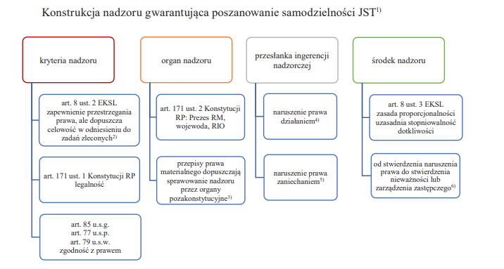

Slide 67
ROLA SĄDÓW ADMINISTRACYJNYCH
W DZIAŁALNOŚCI JST
Konstytucja RP – ART. 165 UST. 2, ART. 184;
PPSA – ART. 3 . §2 PKT 5-7, ART. 4, ART. 61 . §2 PKT 3, ART. 147 §1, ART. 148;
USG – ART. 2 UST. 3, ART. 92A, ART. 93, ART. 94 UST. 2, ART. 98, ART. 100, ART. 101, ART. 101A;
USP – ART. 2 UST. 3, ART. 80A, ART. 81, ART. 82 UST. 2, ART. 85, ART. 86, ART. 87, ART. 88;
USW – ART. 6 UST. 3, ART. 82B, ART. 82C, ART. 83 UST. 2, ART. 86, ART. 87, ART. 90, ART. 91;
UZMWŚ – ART. 2 UST. 3

Slide 68
AKTY PRAWA MIEJSCOWEGO JEDNOSTEK SAMORZĄDU TERYTORIALNEGO
GMINA | POWIAT | WOJEWÓDZTWO
ART. 4EA UST.5 ART. 4EB UST. 2 ROZDZIAŁ 4 PRZEPISY DOTYCZĄCE KONTROLI I NADZORU | ART. 3CB UST. 5 ART. 12 PKT 1 ART. 38A UST. 2 PKT 6 ROZDZIAŁ 4 PRZEPISY DOTYCZĄCE KONTROLI I NADZORU | ART. 9 ART. 18 PKT 1 ROZDZIAŁ 8 PRZEPISY DOTYCZĄCE KONTROLI I NADZORU

Slide 69
SAMORZĄDOWE JEDNOSTKI ORGANIZACYJNE
https://prawo.ug.edu.pl/sites/default/files/_nodes/strona-pia/33461/files/34dolnicki.pdf

